Slide 1
Математический диктант. Составные высказывания.
Л
И
И
Л
И
И
Л
И

Slide 2
На соревнования по лыжным гонкам приехало 5 команд по 14 девочек и 16 мальчиков в каждой. Сколько всего человек участвовало в соревнованиях?
Решение:
1способ (16+14)∙5=150 (человек)
2способ 16∙5+14∙5=80+70=150 (человек)

Slide 3
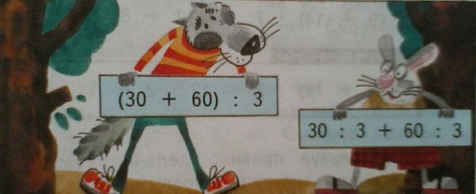
В одной группе 30 туристов, а в другой 60. Всех туристов рассадили поровну в 3 автобуса и повезли на экскурсию. Сколько туристов в каждом автобусе?

Slide 4
Тема урока:
«Деление суммы на число»
Научиться делить сумму на число.
Научиться выбирать удобный способ вычисления.

Slide 5
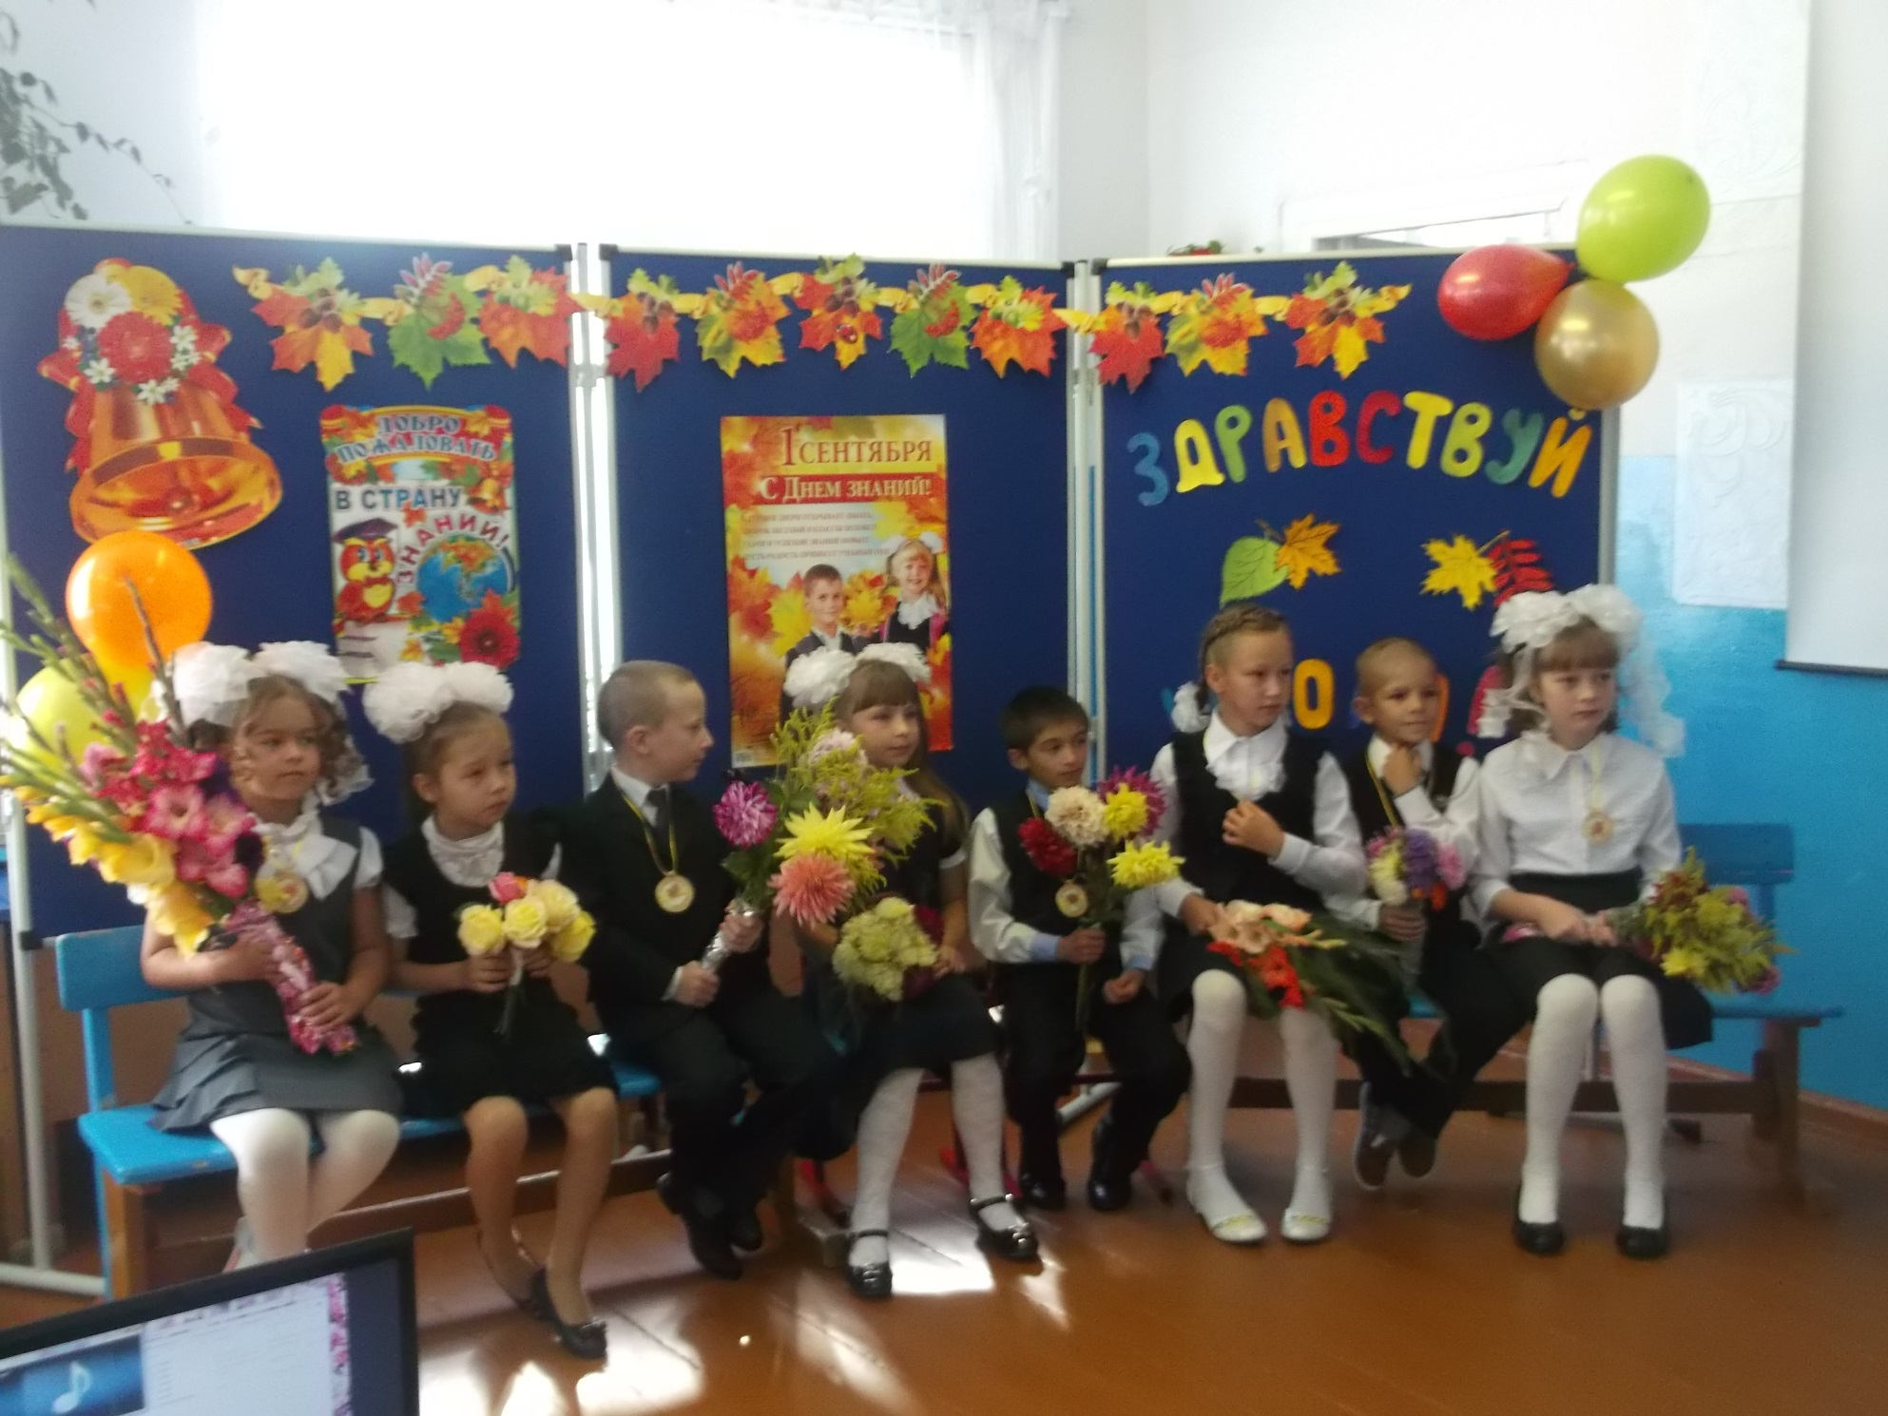

Slide 6
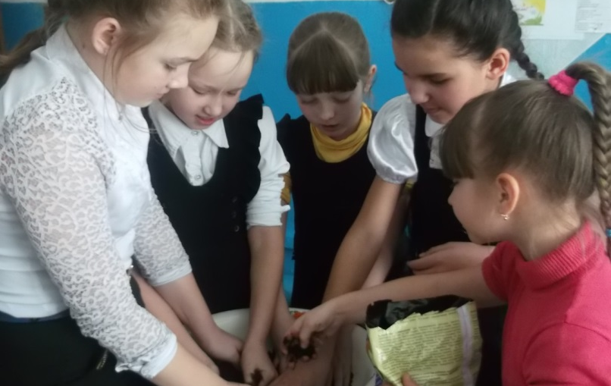
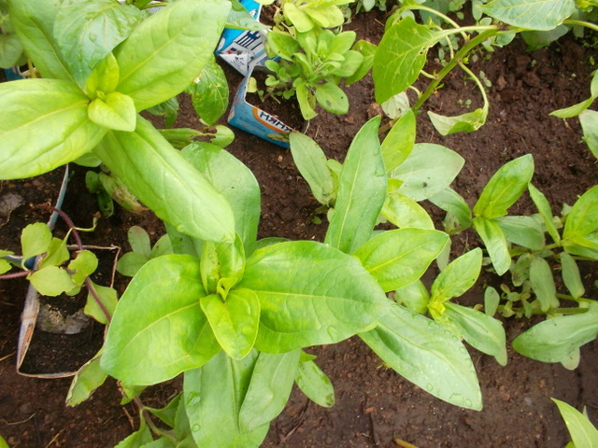

Slide 7
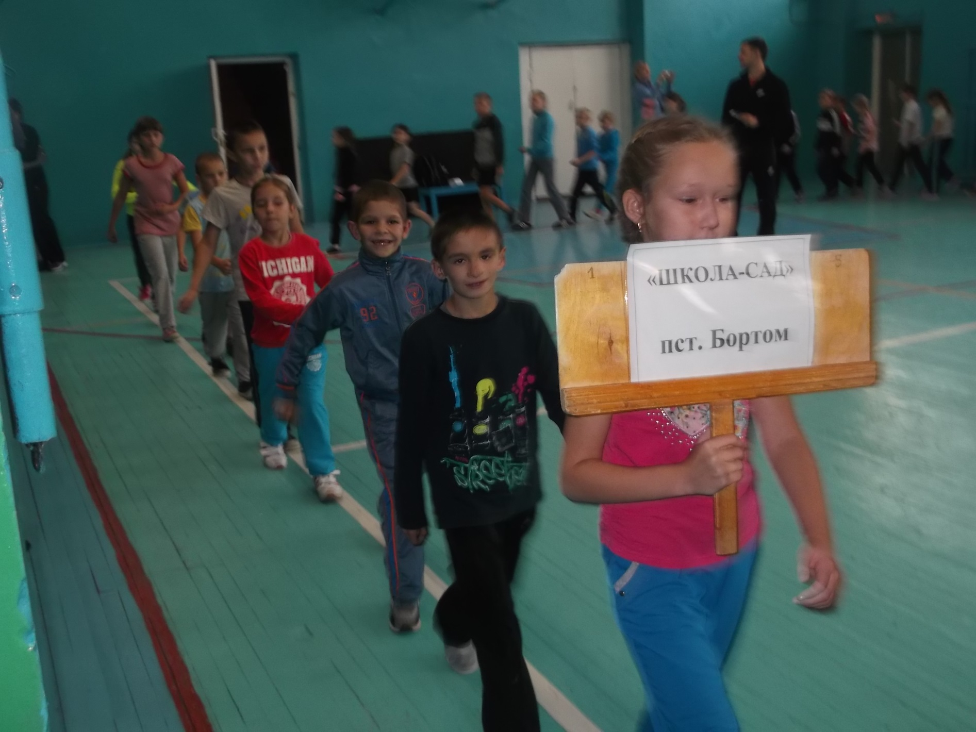

Slide 8
Спасибо за урок!
Домашнее задание:
По выбору:
-Учебник : стр.54 прочитать правило; №5
РТ стр.35 №100

